Slide 1
Nezaměstnanost
Vztah inflace a nezaměstnanosti
Phillipsova křivka
Samostudium z povinné literatury:
Jurečka, V. a kol.: Makroekonomie. 3. aktualizované a rozšířené vydání. Grada. Praha 2017.
Kapitola 8., strany 154 – 169. Kapitola 9., strany 170 - 181

Slide 2
Struktura prezentace:
Měření nezaměstnanosti
Typy nezaměstnanosti - Beveridgeova křivka
Přirozená míra nezaměstnanosti, dobrovolná a nedobrovolná nezaměstnanost
Ekonomické a sociální důsledky nezaměstnanosti
Aktivní a pasivní politika zaměstnanosti
Vztah mezi inflací a nezaměstnaností - Phillipsova křivka

Slide 3
Kategorie obyvatelstva
ekonomicky aktivní
  zaměstnaní
  nezaměstnaní = „dosažitelní uchazeči o zaměstnání“
  zaměstnaní + nezaměstnaní = pracovní síla
ekonomicky neaktivní
  (studenti, lidé v domácnosti, nemocní, na rodičovské dovolené, v rekvalifikacích, ve vazbě nebo výkonu trestu …)

Slide 4
Obecná míra nezaměstnanosti: u
Zjišťuje ČSÚ pomocí výběrového šetření pracovních sil (VŠPS)
počet nezaměstnaných
počet ekonomicky aktivních
Míra nezaměstnanosti = . 100 (%)
počet nezaměstnaných
počet zaměstnaných a nezaměstnaných
u = . 100 (%)

Slide 5
Obecná míra nezaměstnanosti v ČR
(2014 – 2020)
https://www.czso.cz/csu/czso/obecna_mira_nezamestnanosti_v_cr_a_krajich

Slide 6
Podíl nezaměstnaných osob
Zjišťuje ministerstvo práce a sociálních věcí ČR na základě dat z úřadů práce od roku 2012, zpětně vypočteno do roku 2005
Dosažitelní uchazeči
Obyv. v produktivním věku
Podíl nezam. osob = . 100 (%)

Slide 7
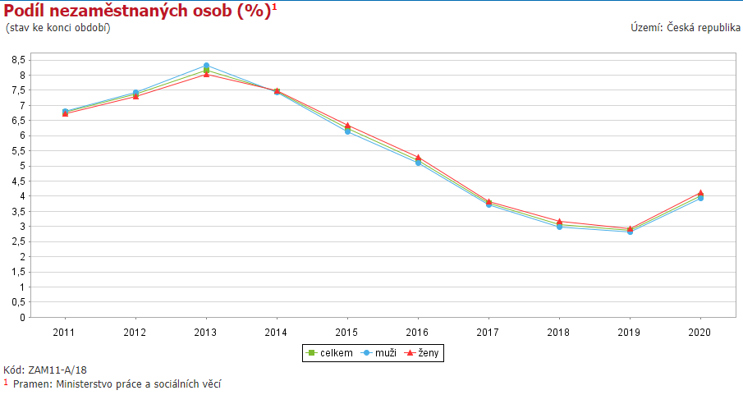
Podíl nezaměstnaných osob v ČR, 2011 – 2020
https://vdb.czso.cz/vdbvo2/faces/cs/index.jsf?page=vystup-objekt&z=G&f=GRAFICKY_OBJEKT&skupId=766&katalog=30853&pvo=ZAM11-A&pvo=ZAM11-A&str=v194&c=v3~3__RP2020

Slide 8
Míra ekonomické aktivity (ea):
Ekonomicky aktivní lidé
Počet všech osob starších 15 let (ČSÚ) (Obyvatelé v produktivním věku)
ea = . 100 (%)

Slide 9
Míra ekonomické aktivity v ČR zdroj: Veřejná databáze ČSÚ
https://www.czso.cz/csu/czso/mira_ekonomicke_aktivity_v_cr_a_krajich

Slide 10
Struktura nezaměstnanosti:
délka trvání
regionální rozložení
demografická struktura (věk, pohlaví, vzdělání, menšiny, migrace...)
počet uchazečů na 1 volné místo

Slide 11
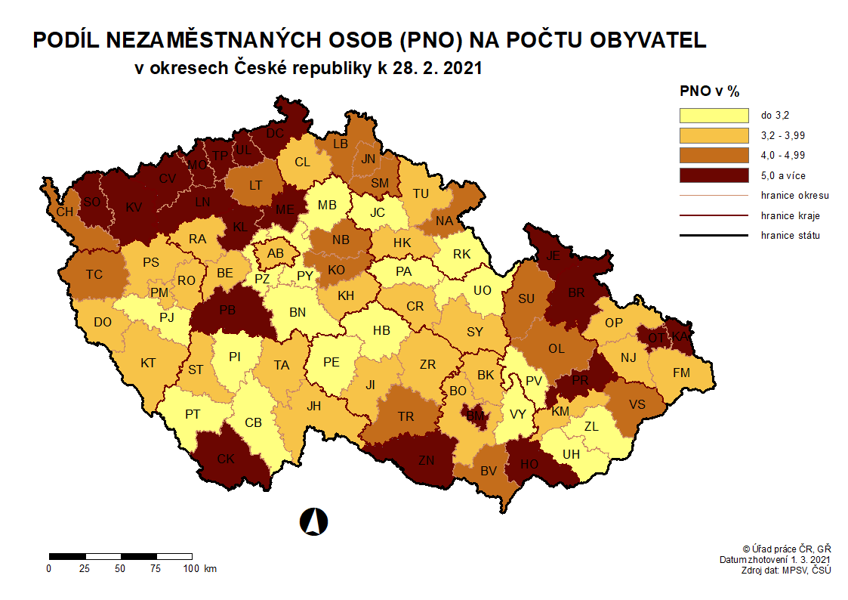
Regionální rozdíly v nezaměstnanosti v ČR
https://www.mpsv.cz/web/cz/mesicni

Slide 12
Typy nezaměstnanosti
Frikční – krátkodobá, vztah k životnímu cyklu člověka, optimální alokace PS
Cyklická – vyvolaná kolísáním HDP v čase – recese, expanze ekonomiky
Sezónní – závisí na ročním období, sezónnosti výroby
Institucionální – dána zásahy do volného trhu práce, snahou o zvýšení mezd nad rovnovážnou úroveň (odbory, minimální mzda, efektivnostní mzdy, mzdové tarify apod.)
Strukturální (technologická) – dlouhodobá, souvisí se změnou struktury ekonomiky – útlum/rozvoj odvětví, nových technologií apod.

Slide 13
Beveridgeova křivka
míra volných míst
BC
45°
míra nezaměstnanosti

Slide 14
Posuny podél Beveridgeovy křivky
míra volných míst
frikční nezaměst.
institucionální
Cyklická, sezónní nezaměst.
45°
BC
míra nezaměstnanosti

Slide 15
Změna polohy Beveridgeovy křivky
nahoru (BC₂) = nárůst strukturální nezaměstnanosti, roste u i v
blíže k počátku (BC₁) = lepší schopnosti najít si zaměstnání,
zaměstnatelnost
míra volných míst
strukturální nezaměstnanost
BC₂
BC₁
45°
míra nezaměstnanosti

Slide 16
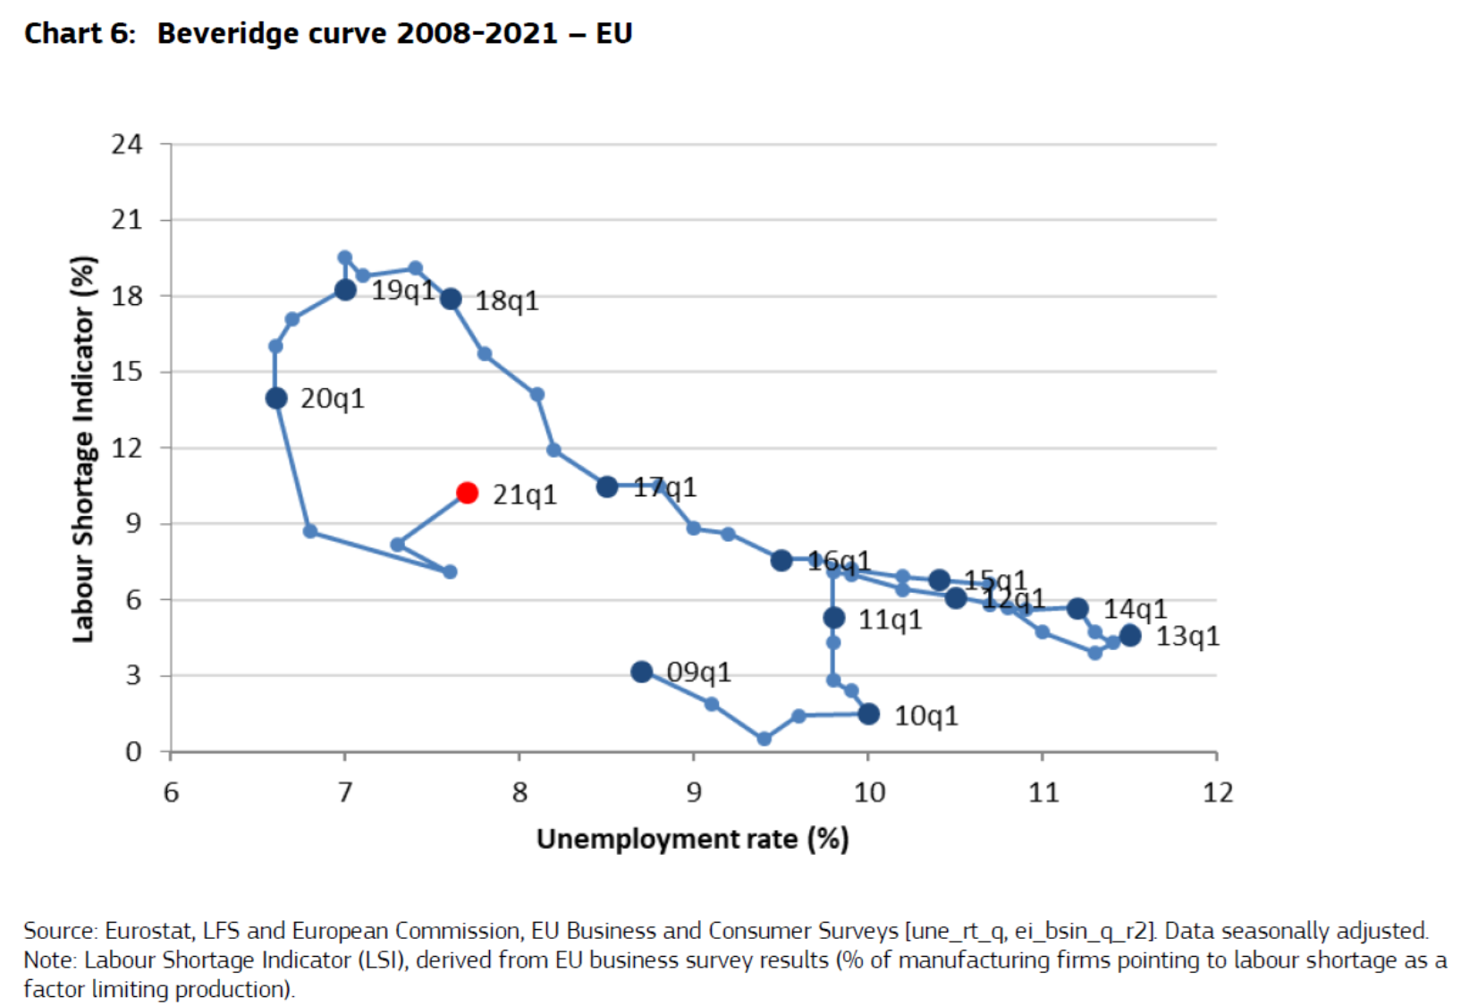

Slide 17
Přirozená míra nezaměstnanosti
(NAIRU)
Taková nezaměstnanost, která v ekonomice (dlouhodobě) převažuje a různé trhy práce jsou v rovnováze.
Úzce spojena s potenciálním produktem, země optimálně využívá své zdroje.
Stav, kdy všichni, kteří chtějí pracovat za tržní mzdu, najdou zaměstnání, tedy…
Není tlak na růst mezd, ani jiných cen, nezrychluje se inflace (NAIRU).

Slide 18
Faktory ovlivňující přirozenou míru nezaměstnanosti:
mobilita pracovníků
demografická skladba pracovní síly
motivace hledat si zaměstnání
výše a délka poskytování podpory v nezaměstnanosti
aktivita úřadů práce
historické souvislosti a národní zvyklosti
……

Slide 19
Důsledky nezaměstnanosti
ekonomické
  pokles HDP – vyčíslení pomocí Okunova zákona (jestliže nezam. klesne o 1%, skutečný výstup vzroste o x %),
  schodek státního rozpočtu,
  ztráta lidského kapitálu, není optimální využití PS
  pokles zájmu lidí pracovat, snížení zaměstnatelnosti lidí
  ...
sociální
  ztráta sebevědomí a lidské důstojnosti,
  zhoršení zdravotního stavu,
  rozvraty v rodinách,
  růst agresivity, růst kriminality,
  sebevraždy….

Slide 20
Přínosy nezaměstnanosti
(hlavně při krátkodobé a nižší nezaměstnanosti)
lepší alokace zdrojů jednotlivců i společnosti
růst produktivity práce a pracovního úsilí

Slide 21
Způsoby snižování nezaměstnanosti
expanzivní hospodářská politika zaměřená na ekonomický růst,
aktivní politika zaměstnanosti (dotace podnikatelům na společensky účelná pracovní místa nebo na místa pro absolventy),
veřejně prospěšné práce, rekvalifikace, vytváření chráněných pracovišť pro občany se změněnou pracovní schopností apod.,
podpora (malého a středního) podnikání,
pasivní politika zaměstnanosti (činnost úřadů práce, podpory v nezaměstnanosti),
……

Slide 22
Mikroekonomické základy nezaměstnanosti
neoklasická ekonomie – trhy se pružně přizpůsobují změněným podmínkám, „vyčišťují“ se, pružné mzdy
dobrovolná nezaměstnanost = lidé, kteří chtějí pracovat při dané tržní mzdové sazbě, jsou zaměstnáni; ostatní se svobodně rozhodli nepracovat
w – mzdová sazba (v Kč / hod.)
L – množství práce (v hodinách)
D_{L} – poptávka po práci ze strany firem
S_{L} – nabídka práce
EA – ekonomicky aktivní lidé
Z – zaměstnaní
DN – dobrovolná nezaměstnanost

Slide 23
keynesovská ekonomie – mzdové sazby jsou strnulé, proto se trh práce pružně nedokáže přizpůsobit změnám
nedobrovolná nezaměstnanost – lidé by rádi pracovali při vysoké mzdové sazbě, ale firmy jich tolik nechtějí nezaměstnat. Zaměstnají jen ty nejkvalifikovanější uchazeče.
w – mzdová sazba (v Kč / hod.)
L – množství práce (v hodinách)
D_{L} – poptávka po práci
S_{L} – nabídka práce
EA – ekonomicky aktivní lidé
Z – zaměstnaní
NN – nedobrovolná nezaměstnanost

Slide 24
Vztah mezi inflací a nezaměstnaností:
Phillipsova křivka

Slide 25
Původní Phillipsova křivka
A. W. Phillips se zabýval vztahem mezi vývojem nezaměstnanosti a změnami nominálních mzdových sazeb za období 1861 – 1957 ve Velké Británii.
Ukázal inverzní vztah mezi těmito veličinami, který graficky zobrazuje klesající Phillipsova křivka (PC).
Míra nezaměstnanosti nemůže být nulová, vždy existuje jistý počet lidí, kteří při aktuální mzdové sazbě nepracují – tj. dobrovolná nezaměstnanost. Té odpovídá nulová hodnota růstu mezd.

Slide 26
  První modifikace Phillipsovy křivky
PC doplněná o míru inflace:
Růst mzdových sazeb se podílí na růstu výrobních nákladů a cen produkce.
Mzdová inflace (w) může vyvolat cenovou inflaci (π).
Je-li nízká míra nezaměstnanosti, vzniká tlak na růst nominálních mezd. Rostou výdaje domácností, roste i AD – projevuje se tzv. poptávková inflace.
V 60. a 70. letech 20. století tvůrci hospodářské politiky používali PC k výběru vhodné kombinace míry nezaměstnanosti a míry inflace.

Slide 27
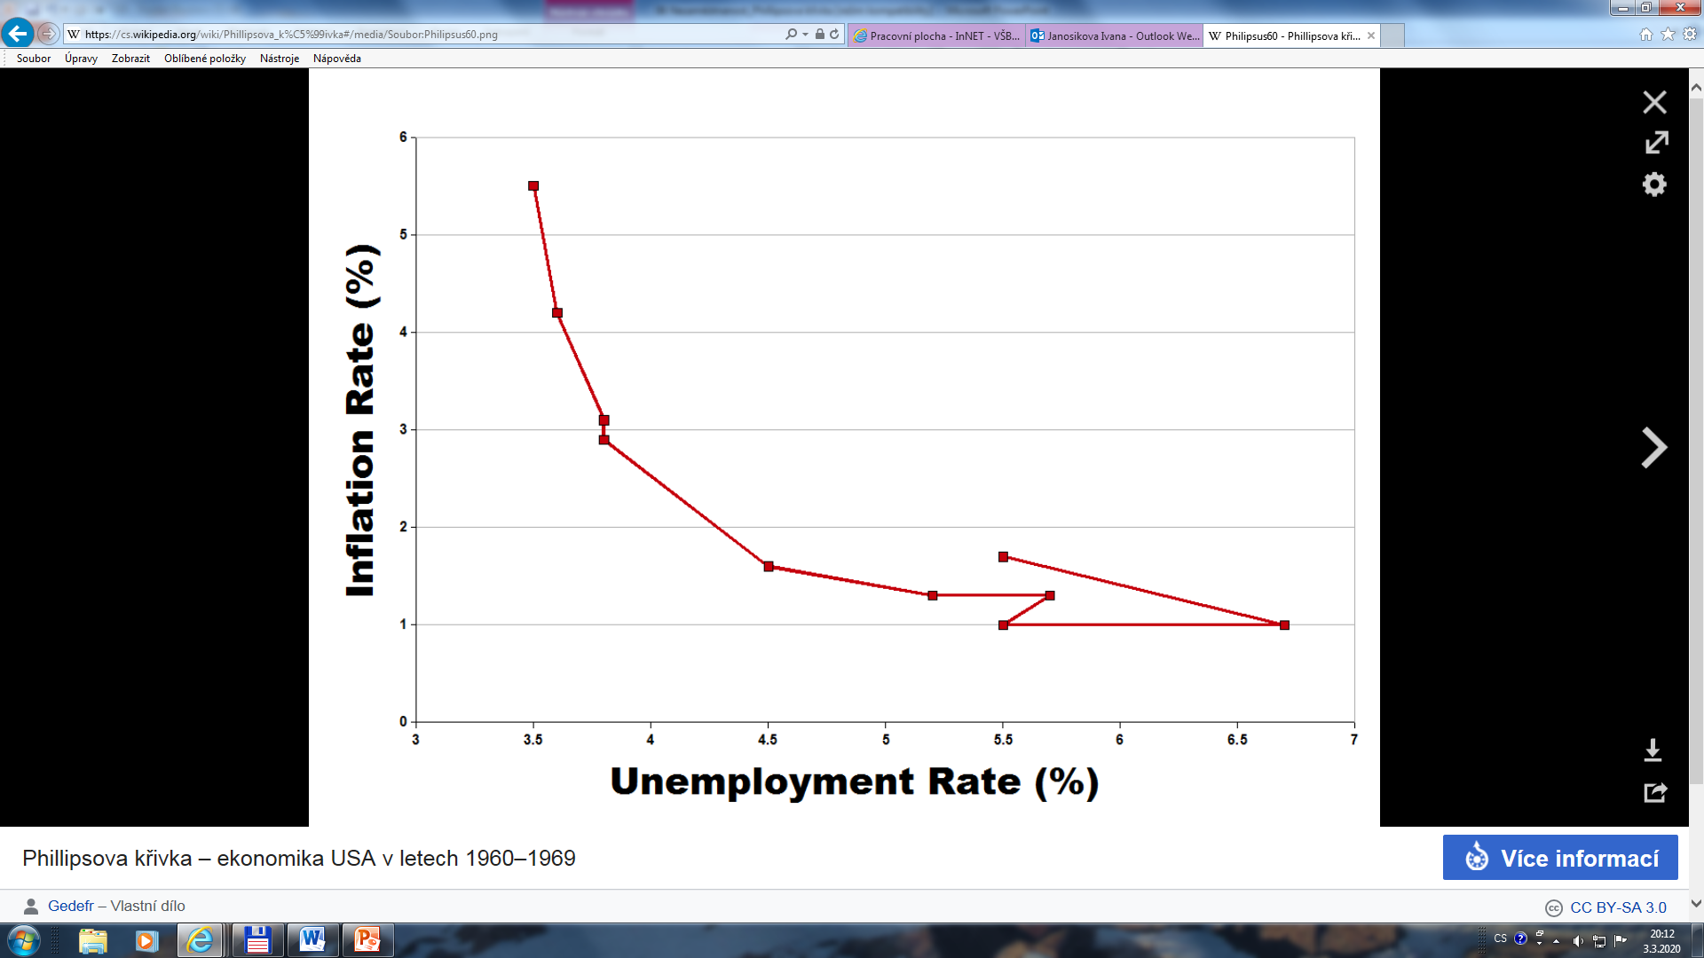
Samuelsonova a Solowova verze Phillipsovy křivky
Při 5,5% míře nezaměstnanosti se cenová hladina v USA stabilizovala.
PC se stala nástrojem provádění hospodářské politiky v USA, snížení nezaměstnanosti výměnou za vyšší inflaci. Funkční vztah, PC je dána sklonem křivky.
Phillipsova křivka
USA v letech 1960 – 1969

Slide 28
Ropné šoky a nákladová inflace
Od 70. let 20. století se objevily ropné šoky, které snížily AS. Náklady firem rostly, to se projevilo v cenách produkce a dále ve zvýšení cenové hladiny – tzv. nákladová inflace.
Důsledkem ropných šoků je jak snížení produktu, tak zvýšení míry nezaměstnanosti a růst míry inflace.
To můžeme znázornit rostoucí Phillipsovou křivkou.
π %
PC
u %

Slide 29
  Phillipsova křivka s přirozenou mírou nezaměstnanosti
M. Friedman – předpoklad pružných mezd, trhy práce jsou v rovnováze, existuje tzv. přirozená míra nezaměstnanosti.
Dlouhodobě se země vrací na svou přirozenou míru nezaměstnanosti (u_{n}), roste pouze cenová hladina. Dlouhodobá Phillipsova křivka (LPC) je svislá na úrovni přirozené míry nezaměstnanosti. Proč?.....
Krátkodobě může dojít k výkyvům nezaměstnanosti nebo inflace uplatněním fiskální, monetární politiky – krátkodobá Phillipsova křivka (SPC) je klesající.
π %
π %
LPC
SPC
u %
u_{n}
u %

Slide 30
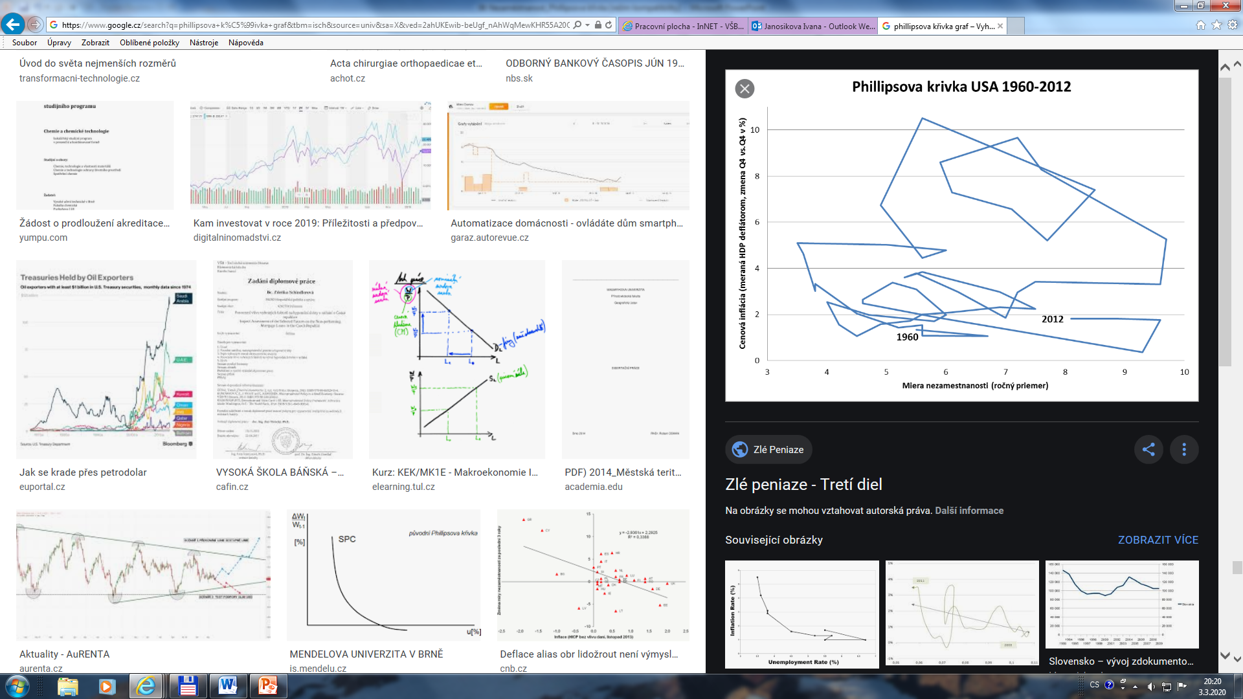
Adaptivní a racionální očekávání a Phillipsova křivka
Adaptivní očekávání (M. Friedman) – založena na minulých zkušenostech, spojena se setrvačnou inflací, v krátkém období je PC negativně skloněná, v dlouhém období se země vrací na svou přirozenou míru nezaměstnanosti.
Nová Phillipsova křivka, tj. PC2, platí pro krátké období, resp. pro období, během něhož se očekávaná nebo setrvačná míra inflace (v našem případě je to 5 %) nemění. V krátkém období při neměnné očekávané míře inflace substituční vztah mezi inflací a nezaměstnaností existuje. V důsledku aplikace např. expanzivní fiskální politiky, o níž bude pojednáno v dalším textu, bude pokles míry nezaměstnanosti (z 5 na 3 %) kompenzován zvýšením míry inflace (ze 7 na 9 %). V našem obrázku tomu odpovídá pohyb po PC2 doleva nahoru, z bodu B2 do bodu A2.
Phillipsova křivka USA 1960 – 2012

Slide 31
Racionální očekávání (R. Lucas) – spojena s dlouhým obdobím a akcelerovanou inflací. Lidé se přizpůsobí inflaci a zabudují ji do svých očekávání. Země se vrací do rovnováhy vždy na vyšší úrovni inflace.
Budeme předpokládat, že se na trhu práce vyskytuje přirozená míra nezaměstnanosti (un). Avšak vláda má zájem tuto nezaměstnanost snížit a bude realizovat expanzivní politiku, aby podpořila agregátní poptávku. Výsledkem bude dočasné snížení nezaměstnanosti z úrovně přirozené míry (un) na míru nezaměstnanosti u1, ale zároveň i zvýšení inflace (z 5 na 10 %), což demonstrujeme pohybem po PC1 doleva nahoru, z E1 do A. V souladu s koncepcí racionálních očekávání firmy i zaměstnanci tuto zvýšenou míru inflace nejenže postřehnou, ale i zabudují do svých očekávání. Pokud se ekonomika bude vracet k přirozené míře nezaměstnanosti, což je v dlouhém období velmi pravděpodobné, bude této nové rovnováhy (E2, E3 atd.) dosahováno vždy na vyšší úrovni inflace.

Slide 32
Lucasova verze PC
R. Lucas v grafu Phillipsovy křivky zaměnil míru nezaměstnanosti na vodorovné ose za reálný produkt. Tvrdí, že vlivem racionálních očekávání jsou opatření hospodářské politiky neúčinná, pokud lidé správně předvídají a mají kompletní informace. Spotřebitelé reagují na monetární či fiskální expanzi zvýšením agregátní poptávky v potřebné míře (z AD1 na AD2) a jsou-li jejich inflační očekávání správná, ekonomika se z rovnováhy nevychýlí. Také výrobci pohotově reagují snížením krátkodobého výstupu z SRAS1 na SRAS2 a ekonomika se i nadále pohybuje na úrovni potenciálního produktu (Q*) avšak při vyšší cenové hladině.

Slide 33
Shrnutí – Nezaměstnanost (1):
obyvatelstvo v produktivním věku
ekonomicky aktivní / neaktivní
zaměstnaní / nezaměstnaní
míra nezaměstnanosti
podíl nezaměstnaných osob
míra ekonomické aktivity
počet uchazečů na 1 volné místo
typy nezaměstnanosti - frikční, strukturální (technologická), cyklická, sezónní, institucionální

Slide 34
Shrnutí – Nezaměstnanost (2):
Beveridgeova křivka
přirozená míra nezaměstnanosti, NAIRU
ekonomické a sociální důsledky nezaměstnanosti (negativní / pozitivní)
snižování nezaměstnanosti – aktivní / pasivní politika
dobrovolná nezaměstnanost (neoklasická)
nedobrovolná nezaměstnanost (keynesovská)
mzdová strnulost (rigidita) - příčiny

Slide 35
Shrnutí - Vztah mezi inflací a nezaměstnaností:
Poptávková inflace
Phillipsova křivka (PC) - nominální mzdy a nezaměstnanost
Míra inflace a míra nezaměstnanosti
Nabídková inflace
Adaptivní očekávání, setrvačná inflace a přirozená míra nezaměstnanosti
Krátkodobá a dlouhodobá PC
Racionální očekávání, akcelerovaná inflace a reálný produkt

